Slide 1
Литературное чтение
7
класс
Тема:
Александр Сергеевич Пушкин.
«У лукоморья…» (урок 2).

Slide 2
«Руслан и Людмила». История создания.
Стихотворение «У лукоморья дуб зелёный…» является отрывком из поэмы «Руслан и Людмила», являющейся первой законченной поэмой А.С.Пушкина.
Это волшебная сказка, вдохновлённая русскими былинами.
Поэма была написана в период с 1818 по 1820 год после окончания лицея. Пушкин ставил задачей создать «богатырскую» сказочную поэму.

Slide 3
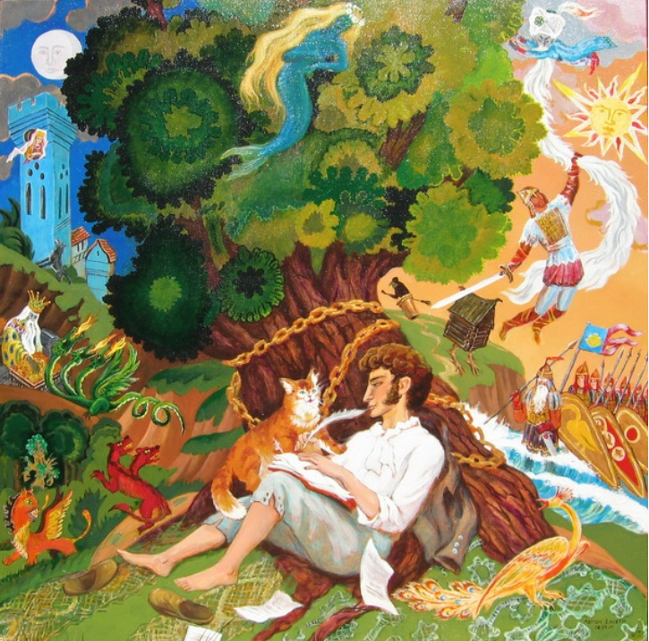
Предтекстовая словарная работа
К словам из левого столбика подберите соответствующий перевод слов на узбекский язык из правого столбика (укажите стрелками)
Этот период оказался самым плодотворным в жизни Пушкиетие.

Slide 4
Предтекстовая словарная работа
лукоморье | ajoyibot
леший | noma’lum
чудеса | dengiz ko`rfazining qadimgi nomi
бродить | alvasti
русалка | jasur askar
неведомый | suv parisi
видение | sandiroqlab yurmoq
витязь | ko’zga ko’rinadigan narsa
Этот период оказался самым плодотворным в жизни Пушкиетие.

Slide 5
Предтекстовая словарная работа
чредой выходит | qayg’urmoq
колдун | oltin ustida o’lib-tiriladi
избушка на курьих ножках | yalmog’iz tushgan o’g’ir
тужить | qamoq
прихлынут волны | jodugar
темница | tovuq oyoqli kulba
ступа с Бабою-Ягой идёт | to’lqin toshib keladi
над златом чахнет | ketma-ket chiqadi
Этот период оказался самым плодотворным в жизни Пушкиетие.

Slide 6
Предтекстовая словарная работа. Проверьте!
лукоморье | ajoyibot
леший | noma’lum
чудеса | dengiz ko`rfazining qadimgi nomi
бродить | alvasti
русалка | jasur askar
неведомый | suv parisi
видение | sandiroqlab yurmoq
витязь | ko’zga ko’rinadigan narsa
Этот период оказался самым плодотворным в жизни Пушкиетие.

Slide 7
Предтекстовая словарная работа. Проверьте!
чредой выходит | qayg’urmoq
колдун | oltin ustida o’lib-tiriladi
избушка на курьих ножках | yalmog’iz tushgan o’g’ir
тужить | qamoq
прихлынут волны | jodugar
темница | tovuq oyoqli kulba
ступа с Бабою-Ягой идёт | to’lqin toshib keladi
над златом чахнет | ketma-ket chiqadi
Этот период оказался самым плодотворным в жизни Пушкиетие.

Slide 8
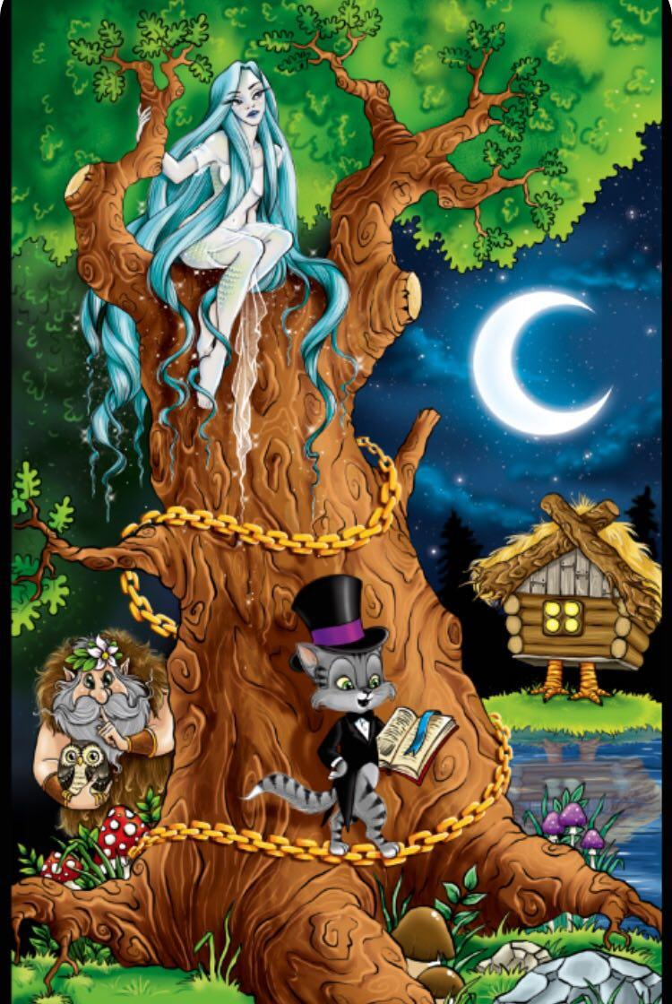
У лукоморья дуб зелёный…

Slide 9
Кроссворд
По горизонтали:
Старинное название морского залива.
Место, где тужит королева.
Сказочный герой, пленяющий грозного царя.
По вертикали:
Дерево, растущее у лукоморья.
Сказочный персонаж, предстающий перед нами в первых строках стихотворения.
Кто верно служит царевне в темнице?
Идя в какую сторону, кот рассказывает сказку.

Slide 10
Решение кроссворда
2
4
1
2
3
1
3

Slide 11
Проверьте решение кроссворда!
т
е
м
н
и
ц
а
а
д
к
в
л
л
у
к
о
м
о
р
ь
е
б
т
л
в
к
к
о
р
о
л
е
в
и
ч

Slide 12
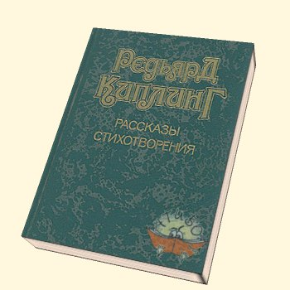
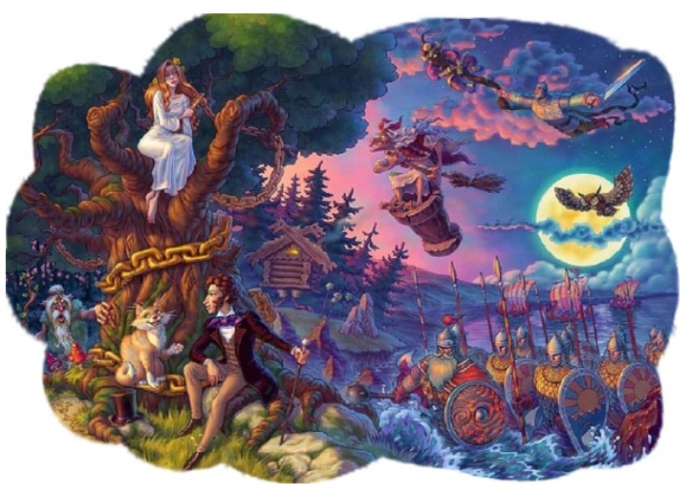
Задание для самостоятельного выполнения
Выучить наизусть стихотворение А.С.Пушкина
«У лукоморья дуб зелёный».

